Slide 1
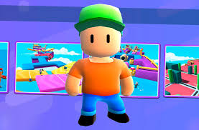
Burlas do Stumble Guys

Slide 2
Sumário

Slide 3
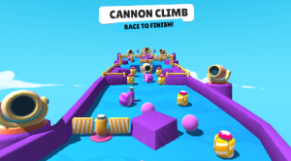
Cannon Climb
Começando com uma das burlas mais aclamadas pela comunidade de Stumble;
A burla baseia-se em correr pela borda do mapa para escapar dos obstáculos, utilizando o obstáculo que repele para impulsionar para cima.

Slide 4
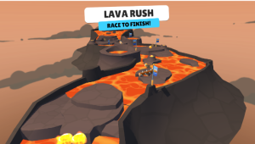

Jungle Roll
A burla baseia-se em correr pela borda do mapa para escapar dos obstáculos, utilizando o obstáculo que repele para impulsionar para cima.

Slide 5
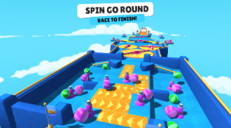
Spin Go Round
A burla baseia-se em correr pela borda do mapa para escapar dos obstáculos, utilizando o obstáculo que repele para impulsionar para cima.

Slide 6
Lava Rush
A burla baseia-se em correr pela borda do mapa para escapar dos obstáculos, utilizando o obstáculo que repele para impulsionar para cima.

Slide 7
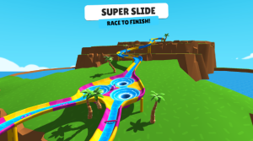
Super Slide
A burla baseia-se em correr pela borda do mapa para escapar dos obstáculos, utilizando o obstáculo que repele para impulsionar para cima.

Slide 8
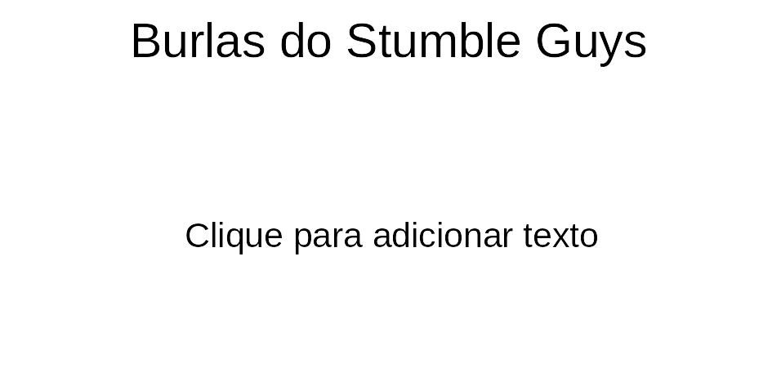
This work is licensed under a Creative Commons Attribution-ShareAlike 3.0 Unported License.
It makes use of the works of Mateus Machado Luna.

